Slide 1
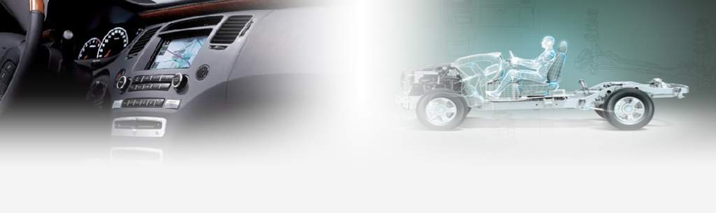
M4中期改款转株洲生产制造方案
2023.7.13
光华荣昌汽车部件有限公司

Slide 2
目 录
1、座椅项目信息介绍
2、组织架构图
3、项目组人员职能职责
4、转株洲生产计划
5、零部件转产模式介绍
6、焊接夹具开发清单
7、发泡模具开发清单
8、检具开发清单
9、总成组装生产线介绍
10、座椅总装工装设备清单
11、总成装配工具清单
12、通用量检具清单

Slide 3
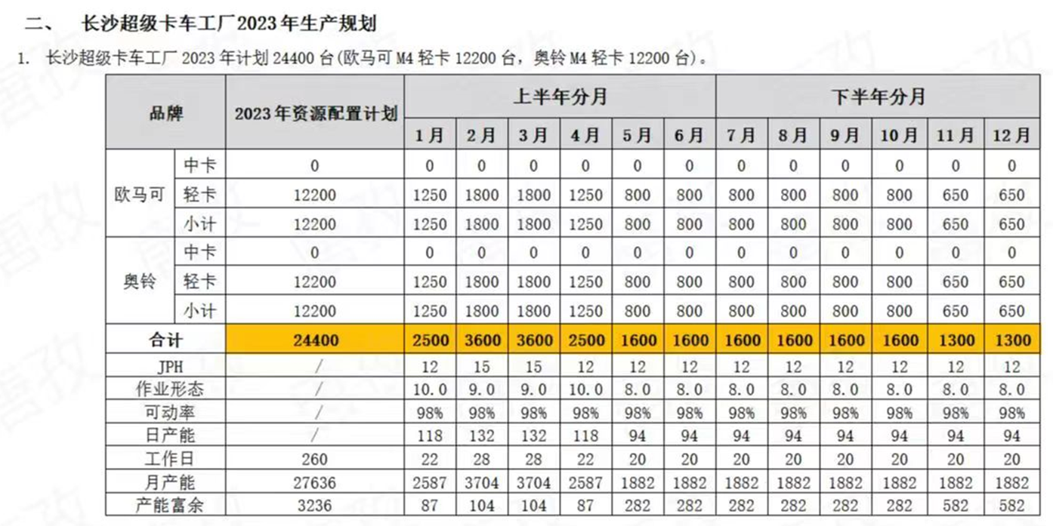
1、项目信息输入
1.1 产量信息输入：
产能说明：
1.总成能按3万规划；
2.单月最大可实现产能3600，日产100套进行规划；

Slide 4
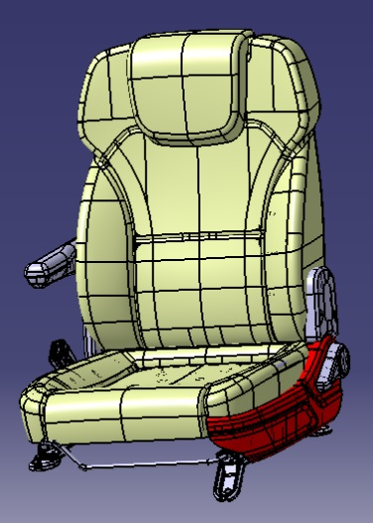
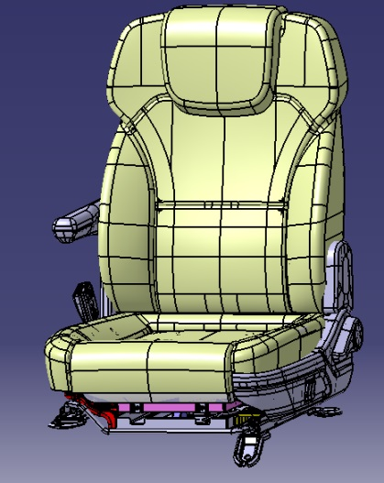
1.2 座椅信息输入：
顾客名称：福田轻卡
生产地点：株洲工厂
产量规划：3万/年
主驾座椅功能简介：
1、主要功能：
• 座椅靠背向前二级调节放平；
• 座椅水平位置调整；
• 座椅靠背位置调整；
• 座椅头枕上下调整；
2、特色功能：
• 座椅减震自动调节；
• 通风、加热手动调节；
• 腰部双气袋气动腰托调节；
• 侧翼气袋调节 ；
• 座椅右侧单扶手；
主驾基础款
主驾减震款

Slide 5
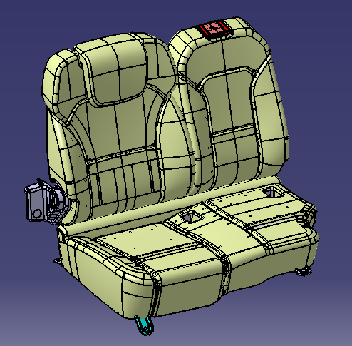
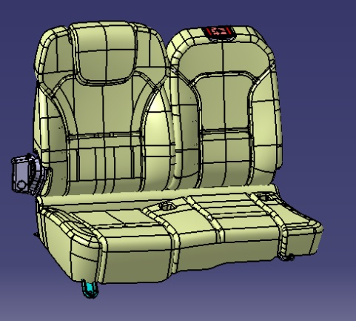
1.2 座椅信息输入：
副驾座椅功能简介：
1、主要功能：
• 大、小靠背独立安装；
• 大、小乖独立调节；
• 大靠背调节角手柄调节；
• 小靠背肩部扣手调节；
2、特色功能：
• 大、小靠背均可水平放置；
• 副驾靠背与主驾靠背放平
后在同一水平面上无断差；
副驾驶座椅1880
副驾驶座椅2060

Slide 6
1.3 座椅配置输入--主驾

Slide 7
1.3 座椅配置输入--副驾
随车件明细

Slide 8
2.组织架构图
组长
（刘光辉）
副组长
（吴孝伟）
河北工厂
（王磊、泮长海）
株洲工厂
（卢中华）
北京研究院
（吴孝伟）
技术质量部
陈伟
生产制造部
陈伟
采购部
夏永飞
生产管理部
马亚青
生产制造部
曹蜜
技术质量部
张华
生产管理部
刘涛
销售服务部
张海亮
SQE
王熙龙
技术工程师
李燕龙
工艺工程师
冯敬乾
前期质量工程师
林涛
前期采购工程师
葛雁宇
集团销售
白桦

Slide 9
3.项目组成员职能分配表
序号 | 小组成员 | 姓名 | 联系方式 | 邮箱 | 职能职责
1 | 组长 | 刘光辉 | 15573332800 | liuguanghui@bjghrc.com | 1、提供资源，对项目过程有决策权； 2、项目转移总协调；
2 | 副组长 | 吴孝伟 | 18612905682 | wuxiaowei@bjghrc.com | 1、负责定期召开项目小组会议，解决项目资源冲突问题； 2、负责内部试装问题客户AUDIT评审问题进行重点管控； 3、负责目移行问题点进行跟踪，直至移行报告签订。
3 | 质量工程师 | 林涛 | 15003321624 | lintao@bjghrc.com | 1、负责APQP质量文件转移株洲； 2、负责转移前期过程中质量问题及前期总成质量跟踪处理； 3、负责转移前期客户质量问题沟通处理，零部件及总成样件封样评审及签批； 4.负责检具的开发申请的下发、检具开发进度跟踪、制造验收和终验收 5.负责检具问题的汇总、分析、整改和跟踪验证.
4 | 工艺工程师 | 冯敬乾 | 18610139692 | fengjingqian@bjghrc.com | 1、负责APQP工艺文件转移株洲； 2、负责发泡模具、焊胎开发方案确定和模具开发计划的跟踪、验收、转移 3、负责转移前期焊接，总成装配的过程问题的跟踪处理； 4、负责生产线工装、过程工装治具方案的沟通处理； 5、负责新开件开发申请单的下发（北京开发部份）； 6、负责QAD系统的搭建的完成；
5 | 采购工程师 | 葛雁宇 | 18611025833 | geyanyu@bjghrc.com | 1.负责零部件模具、焊胎、检具、面料及面套北京研发负责的，供应商定点、定价工作； 2.负责按发胶路线供应商供货合同的签订；
6 | 设计工程师 | 李燕龙 | 15301355079 | liyanlong@bjghrc.com | 1.负责APQP设计文件转移株洲；； 2.负责前期转移过程中产品验证、评审、与主机厂相关开发部门交流等工作；
7 | 梁洪波 | 造型开发部 | 18612905849 | lianghongbo@bjghrc.com | 1.负责面套工艺质量管理； 2.项目前期面套试制工作。
8 | SQE | 王熙龙 | 13716448256 | wangxilong@bjghrc.com | 1.异常处理:入料异常处理,协助制程以及CQE 对产线原材异常和客诉原材异常进行处理; 2.不良原材MRB，对供应商进行索赔;针对严重不良，向供应商提出8D要求，并跟踪纠正措施有效性。 3 供应商质量开发，协助供应商对产品和制程进行质量改善。 4.负责供应商PPAP文件的收集整理，组织相关部门评审并批准；
9 | 副组长 （株洲） | 卢中华 | 15673302568 | luzhonghua@bjghrc.com | 1、负责协同组长协调工作，匹配项目资源，解决冲突问题； 2、负责组织项目实施各阶段输入、输出的评审和验证 3、对项目的进度实施跟踪，并向组长汇报项目实施过程的偏差及解决方案，确 保项目成功转产
10 | 质量工程师 | 张华 | 18673399282 | zhanghua@bjghrc.com | 1、负责APQP质量文件接收工作； 2、负责转移后过程中质量问题及总成质量跟踪处理； 3、负责转移后客户质量问题沟通处理，零部件及总成样件封样评审及签批； 4、负责项目转移后的实验验证工作
11 | 工艺工程师 | 胡曾旋 | 18670813962 | huzengxuan@bjghrc.com | 1、负责PPAP、OTS、工艺作业文件等的接收和转化工作 2、负责焊胎开发方案确定和开发计划的跟踪、验收工作 3、负责转移后焊接，总成装配的过程问题的跟踪处理； 4、负责生产线工装、过程工装治具方案的沟通处理；
12 | 生产管理部（兼采购工程师） | 刘涛 | 18673399352 | liutao@bjghrc.com | 1.负责零部件模具、焊胎、检具的开发跟进; 2.负责发交路线的更新及与供应商供货合同的签订； 3.物料调货及生产计划任务的下达及跟踪
13 | 生产制造部（兼设备工程师） | 曹蜜 | 18673399280 | caomi@bjghrc.com | 1.负责协助产品试制和试生产工作 2.负责对新工装、模具要求的提出

Slide 10
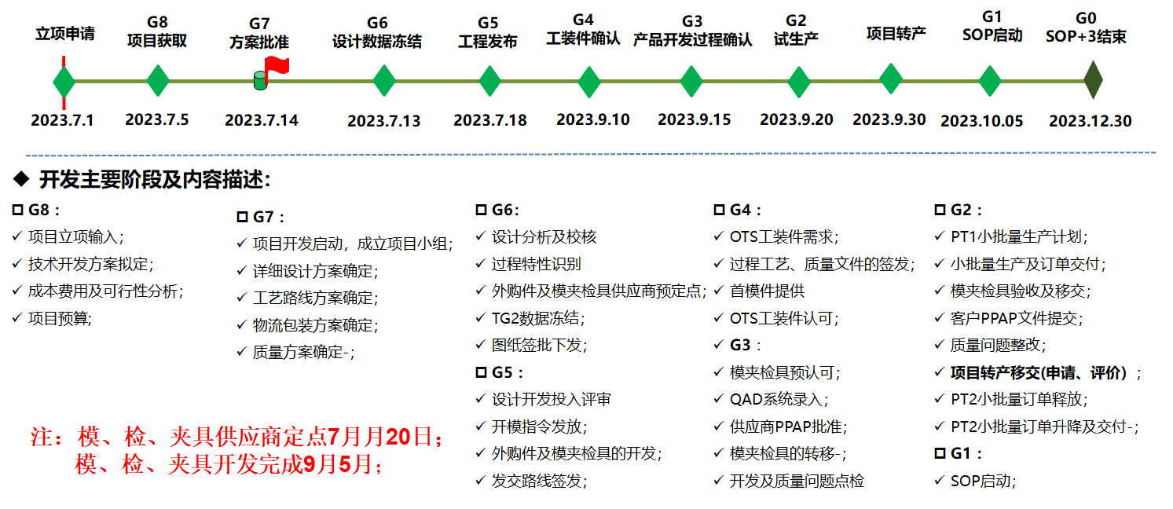
4、项目里程碑计划

Slide 11
5.零部件转产模式介绍
序号 | 类别 | 借用 | 新开 | 备注
1 | 面套类 |  |  | 株洲本地开发
2 | 发泡类 |  |  | 需复制一套模具株洲生产
3 | 骨架类 |  |  | 复制一套骨架总成焊胎
4 | 核心件 |  |  | 调角器河北总成供货/减震滑轨河北减震器总成供货/基础款滑轨湖南采购
5 | 标准件 |  |  | 株洲属地化外购
6 | 塑料件 |  |  | 河北荣昌供货

Slide 12
6、焊接夹具开发规划
焊接夹具共计开发8套，费用32.6万，具体明细如下：
序号 | 焊接夹具名称 | 零件号 | 费用/万 | 责任单位 | 开发情况
1 | 副驾靠背骨架焊接总成 | SLT0011201 | 6.3（二序） | 北京研发 | 正式焊胎/复制
2 | 基础款背骨架焊接总成 | SLT0010875/SLT0010995 | 6.3 | 北京研发 | 正式焊胎/复制
3 | 减震款背骨架焊接总成 | SLT0011248/SLT0011249 | 6.3 | 北京研发 | 正式焊胎/复制
4 | 2060副驾小背骨架焊接总成 | SLT0011080 | 6.85 | 北京研发 | 正式焊胎/复制
5 | 1880副驾小背骨架焊接总成 | SLT0011165 | 6.85 | 北京研发 | 正式焊胎/复制

Slide 13
7、发泡模具开发规划
发泡模具共计开发3套，修改3套，实际投入12.3万：具体明细如下：
序号 | 模具名称 | 零件号 | 费用/万 | 责任单位 | 状态说明
1 | 驾驶员座垫泡沫总成（非通风/通风） | SLT0010933 SLT0010999 | 0.65 | 北京研发 | 修改模具
2 | 驾驶员靠背泡沫总成(非通风/通风) | SLT0010863 SLT0010864 | 0.65 | 北京研发 | 修改模具
3 | 1880副驾驶员座垫泡沫总成 | SLT0011174 | 3.8 | 北京研发
4 | 副驾驶员靠背泡沫总成 | SLT0011061 |  | 北京研发 | 修改模架
5 | 2060 小背泡沫总成 | SLT0011075 | 3.7 | 北京研发
6 | 1880 小背泡沫总成 | SLT0011158 | 3.5 | 北京研发

Slide 14
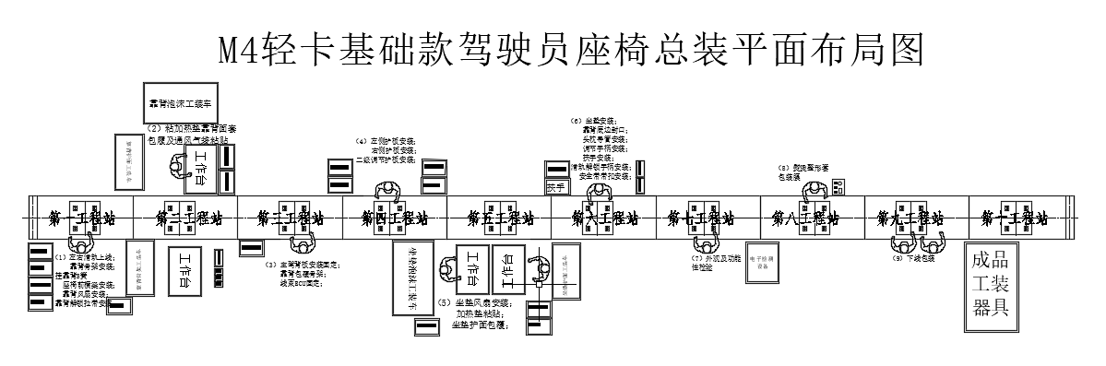
9、座椅总装规划
9.1座椅总装生产平面布置--基础款主驾（10人）
4、左侧护板安装；
右侧护板安装；
二级调节护板安装；
7、坐垫安装；
靠背底边封口；
头枕导管安装；
调节手柄安装；
扶手安装；
滑轨解锁手柄安装；
安全带带扣安装；
9、座椅检验、粘贴标签
2、粘加热垫靠背面套包履及通风气袋粘贴，靠背面套打钉
1、左右滑轨上线；
靠背骨架安装；
座椅前横梁安装；
靠背风扇安装；
靠背解锁拉带安装
3、主驾背板安装固定；
靠背包覆骨架；
线束ECU固定
5、坐垫风扇安装；
加热垫粘贴
6、座垫面套打钉，座垫骨架安装
8、熨烫整形
10、头枕安装、投入包装膜，座椅下线
沿用河北生产模式，后期株洲荣昌根据情况调整

Slide 15
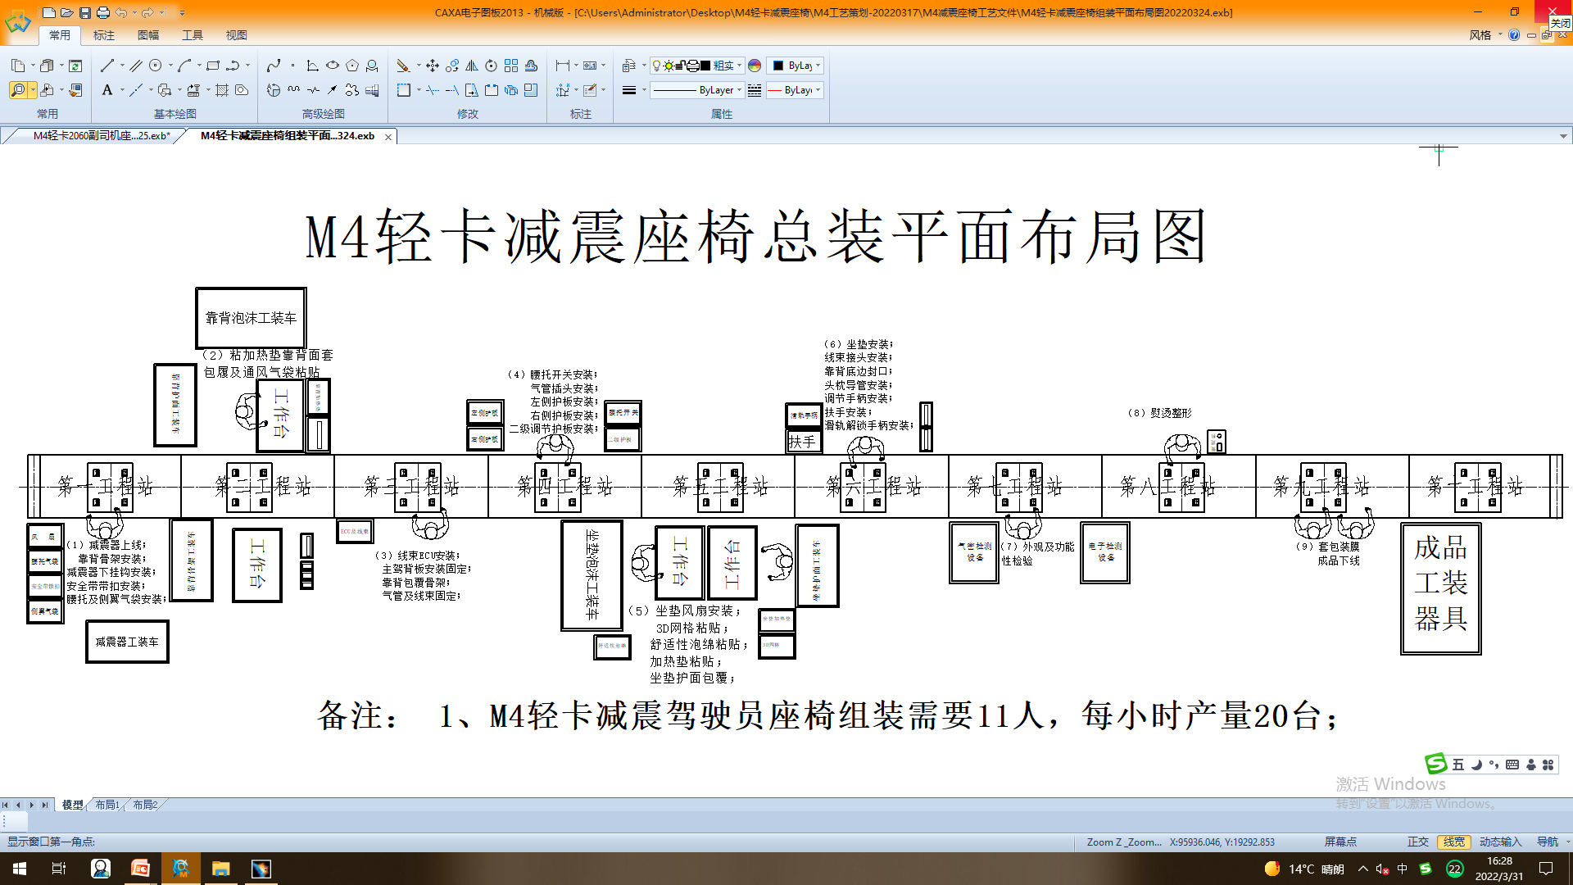
9、座椅总装规划
9.2座椅总装生产平面布置--减震款主驾（10人）
2、粘加热垫靠背面套包履及通风气袋粘贴，靠背面套打钉
4、腰托开关安装；
气管插头安装；
左侧护板安装；
右侧护板安装；
二级调节护板安装；
7、坐垫安装；线束接头安装；靠背底边封口； 头枕导管安装；
调节手柄安装；扶手安装；滑轨解锁手柄安装；安全带锁扣安装
9、座椅检验、粘贴标签
1、减震器上线；
靠背骨架安装；
减震器下挂钩安装；
腰托及侧翼气袋安装；
靠背解锁拉带安装；
3、主驾背板安装固定；
靠背包覆骨架；
线束ECU固定
5、坐垫风扇安装；
3D网格粘贴；
舒适性泡绵粘贴；加热垫粘贴；
6、座垫面套打钉，座垫骨架安装
8、熨烫整形
10、头枕安装、投入包装膜，座椅下线
沿用河北生产模式，后期株洲荣昌根据情况调整

Slide 16
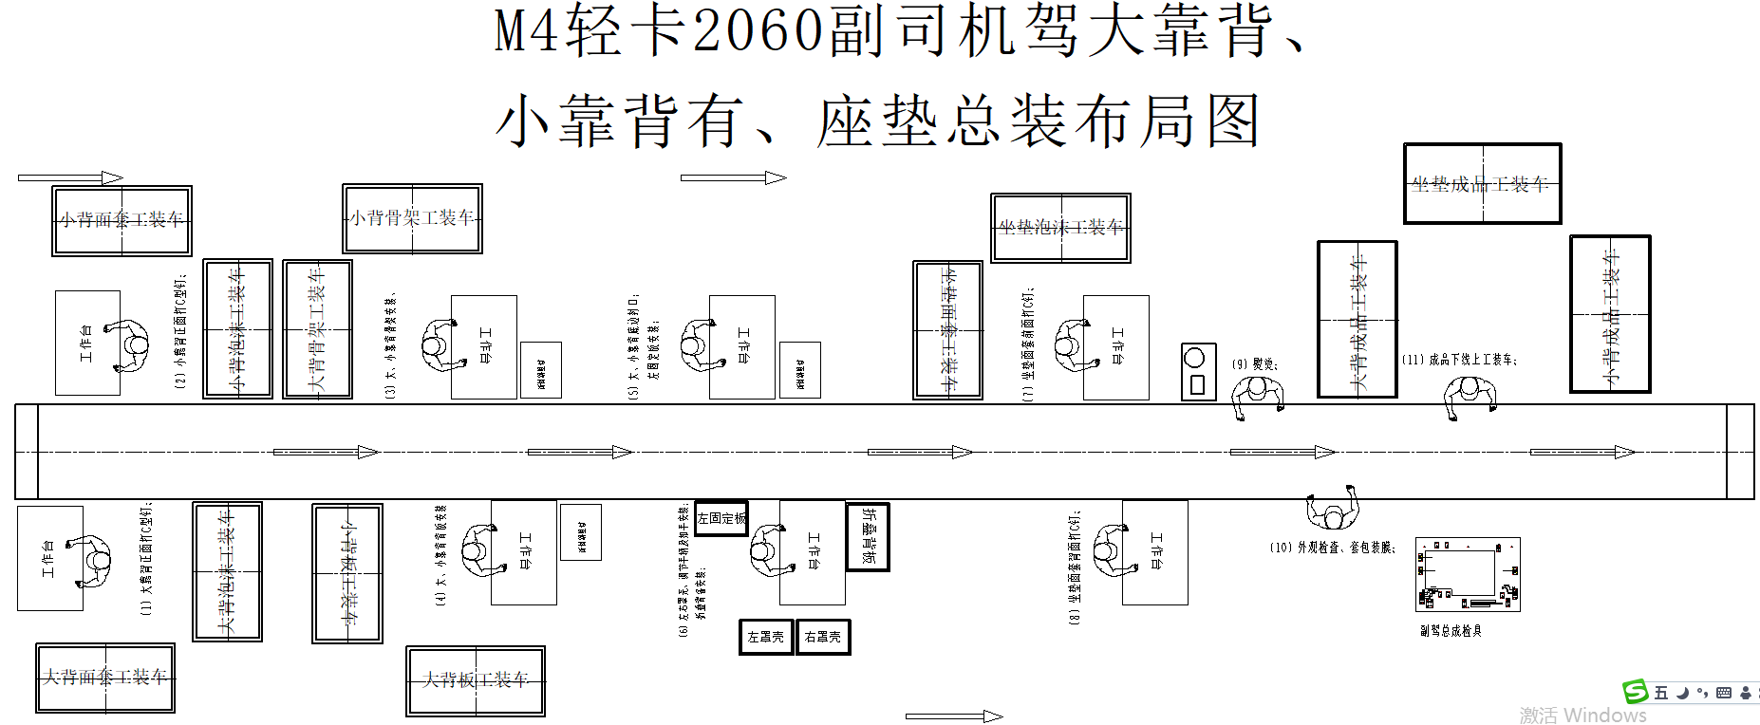
9、座椅总装规划
9.3座椅总装生产平面布置--副驾（11人）
2.小背正面打C型钉
3.大小靠背骨架安装
5.大小靠背底边封口
7.坐垫面套正面打C型钉
9.熨烫整型
11.包装下线
1.大背正面打C型钉
4.大小靠背背板安装
6.塑料罩壳安装
8.坐垫背面打C型钉
10.外观检查
沿用河北生产模式，后期株洲荣昌根据情况调整

Slide 17
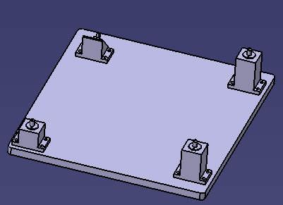
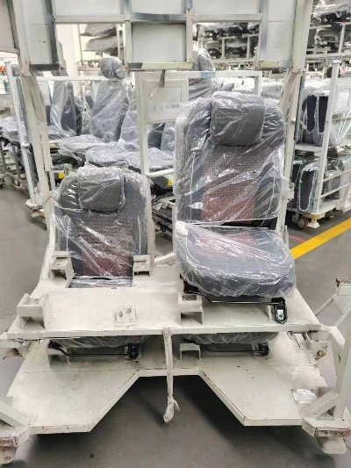
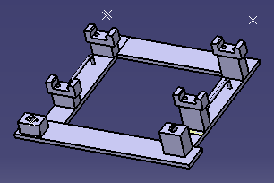
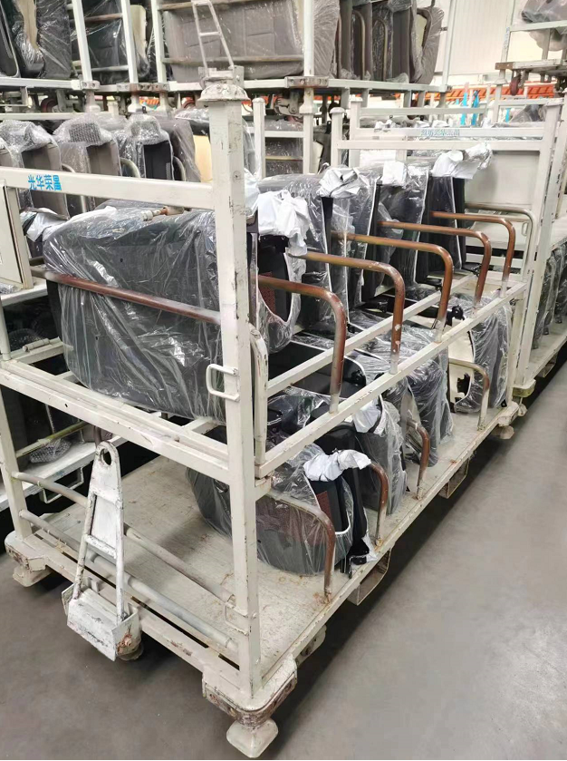
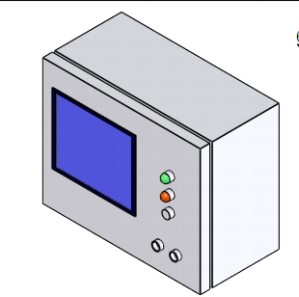
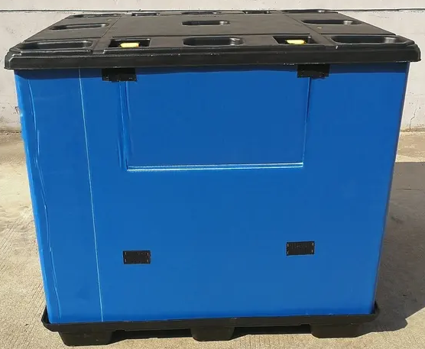
10. 座椅总装工装设备投入清单
零部件 | 图示 | 涉及工装/设备名称 | 工装/设备数量 | 责任单位 | 费用（未税）
驾驶员座椅总成 |  | 滑轨组装治具 | 1 | 株洲荣昌 | 0.3万元
 |  | 上线工装车 | 9 | 株洲荣昌
 |  | 组装治具--滑轨功能测试 | 1 | 株洲荣昌 | 0.3万元
副司机座椅 |  | 上线工装车 | 7 | 株洲荣昌
驾驶员座椅总成 |  | 电检设备--简易便携式 | 1 | 北京荣昌 | 3万元
减震款底座模块总成 |  | 周转围板箱 | 20 | 北京研发 | 1.33万元
驾驶员座椅总成 |  | 周转围板箱 | 60 | 株洲荣昌
副驾驶员座椅总成 |  | 周转围板箱 | 60 | 株洲荣昌 | 4.134万元
合计 |  |  | 35

Slide 18
11.总成装配工具清单
总成装配工具清单
序号 | 名称 | 数量 | 用途 | 新开 | 备注
1 | 卡环枪 | 8 | 软垫安装+靠背封口
2 | 电枪 | 3 | 主副驾背板安装+小背扣手固定
3 | 小扭矩电枪 | 3 | 主副驾罩壳安装 |  | 3N左右扭矩
4 | 气动扭矩枪 | 1 | 安全带插锁预紧 |  | <25Nm
5 | 气动扭矩枪 | 2 | 主驾靠背骨架安装+基础款主驾驶坐框安装 |  | 27Nm左右
6 | 扭矩棘轮扳手 | 1 | 安全带插锁拧紧 |  | 45Nm
7 | 气动扭矩枪 | 1 | 扶手螺栓安装 |  | 27Nm左右
8 | 橡胶踹 | 5 | 滑轨手柄+头枕导套+衬套
9 | 卡环钳 | 8 | 返修
10 | 直柄弯头气动扭矩枪 | 1 | 减震靠背骨架安装 |  | 27Nm
11 | 尖嘴钳 | 2 | 小背解锁扣手卡簧安装+靠背扣条安装
12 | 卡簧扳手 | 2 | 安装副驾小背扣手卡簧 |  | 卡簧内径3mm
13 | 活扳手 | 1 | 副背铰链安装 |  | 27Nm

Slide 19
12.通用量检具清单
序号 | 作业工序名称 | 设备名称 | 数量 | 备注
1 | 扭矩值检测 | 扭矩扳手 | 1 | 10-100N.m
2 | 漆膜厚度检测 | 漆膜测厚仪 | 1
3 | 色差检测 | 色差仪 | 1
4 | 力值检测 | 推拉力计 | 1 | 0-200N
5 | 焊道熔深检测 | 金相显微镜 | 1
6 | 线束长度检测 | 钢板尺 | 1
7 | 靠背行程 | 角度仪 | 1 | 0-180/
8 | 安装尺寸间距 | 游标卡尺 | 2 | 0-150mm 1把 0-500mm 1把
9 | 零件或整椅重量 | 电子秤 | 1
10 | 靠背及坐垫宽度 | 盒尺 | 1 | 0-3m

Slide 20
谢 谢

